Slide 1
Курсовая работа: «Предсказание возможности возникновения инсульта»
Выполнил:
студент группы М8О-107М-23 Петров Павел
Преподаватель:
Кондаратцев В.Л.
Москва, 2023

Slide 2
Информация о датасете
Описание задачи: Датасет содержит релевантную информацию о пациетнах, на основании которой предполагается предсказать возможность возникновения инсульта.
Описание признаков
id
Пол: "Мужчина", "Женщина" или "Другое"
Возраст
Гипертензия: 0, если у пациента нет гипертензии, 1 - иначе
Болезни сердца: 0, если не было, 1 - иначе
Когда либо был_а женат/замужем: "Нет" или "Да"
Вид деятельности: "ребёнок", "работает легально", "никогда не работал", "неофициально" или "самозанятый"
Где проживает: "сельская местность" или "город"
Средний баланс глюкозы в крови
Индекс массы тела
Зависимость от курения: "раньше курил", "никогда не курил", "курит" or "неизвестно"
Приступ: 1, если приступ был, 0 – иначе "неизвестно" в зависимости от курения означает, что данная информация недоступна для конкретного пациента
Ссылка на датасет: https://www.kaggle.com/datasets/fedesoriano/stroke-prediction-dataset

Slide 3
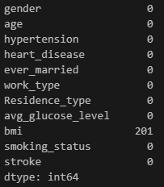


Обработка датасета
Столбцы bmi и smoking_status содержат в себе пропущенные значения. Хотя в smoking_status, судя по предыдущей клетки, пропущенных значений нет, но статус Unknown будем считать пропущенным значением.
Заменим 'N/A' и 'Unknown' на явное отсутсвие значения

Slide 4
Обработка датасета
bmi является числовым признаком, поэтому пропущенные значения заменим медианной величиной
smoking_status является категориальным признаком с большим числом пропусков, поэтому пропущенные значения будем заполнять не модой, а сохраняя распределение среди известных записей
Обработка бинарных признаков.
Изменим признаки gender, ever_married, Residence_type, пускай теперь они принимают значения 0 или 1, где 0 это Male, No, Rural, а 1 это Female, Yes, Urban соответственно.

Slide 5
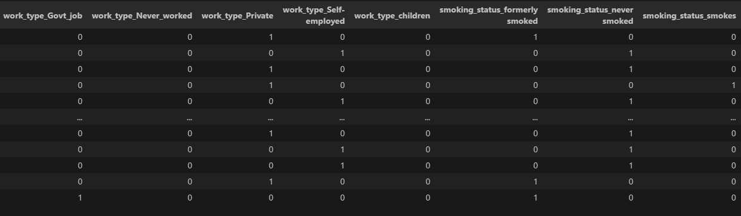
Обработка датасета
Обработка категориальных признаков
Бинаризуем категориальный признаки work_type, smoking_status

Slide 6
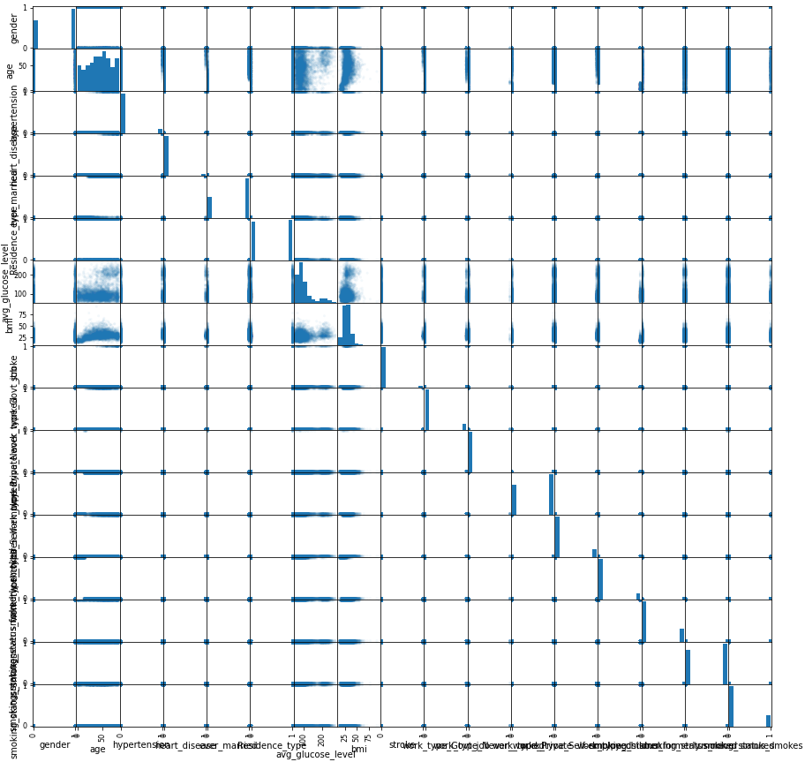
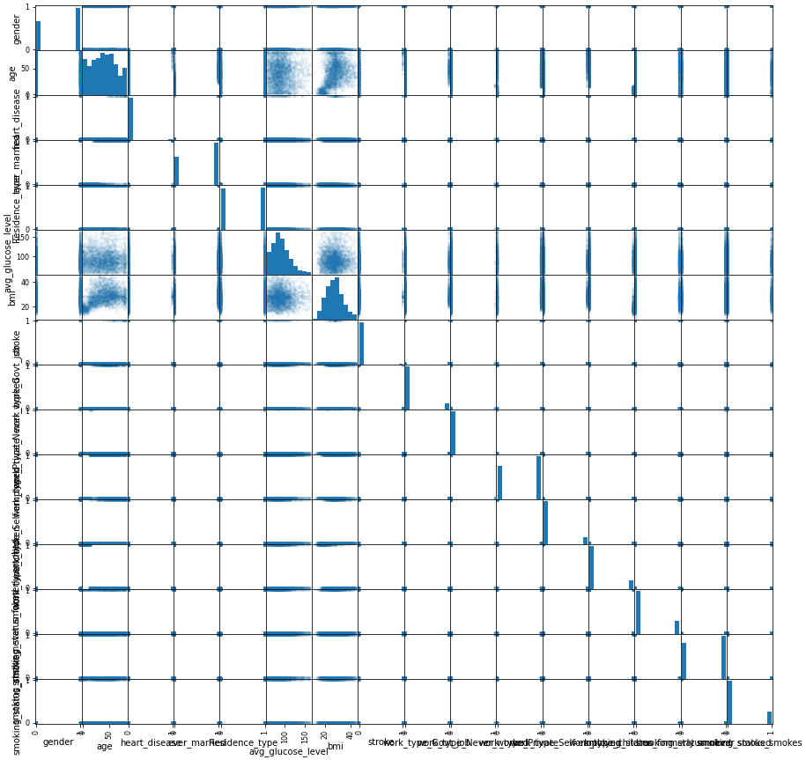
Обработка датасета
Выбросы обработаем, используя межквартильный диапазон.
И проведем нормализацию признаков методом стандартизации

Slide 7
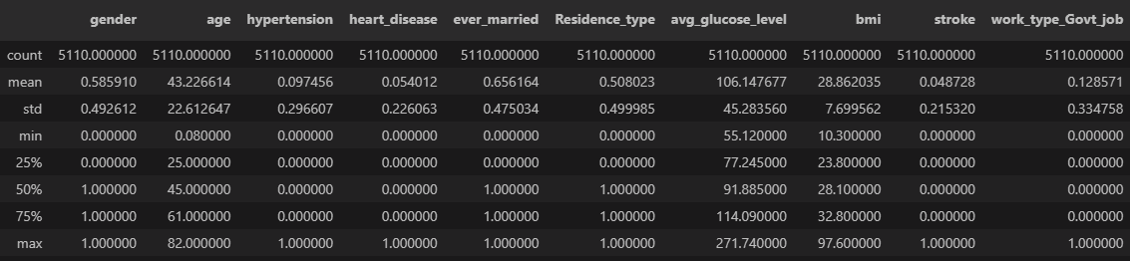
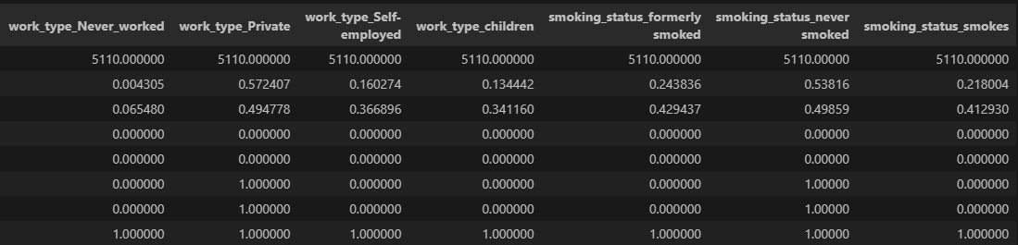
Визуализация датасета
Выведем основные метрики

Slide 8
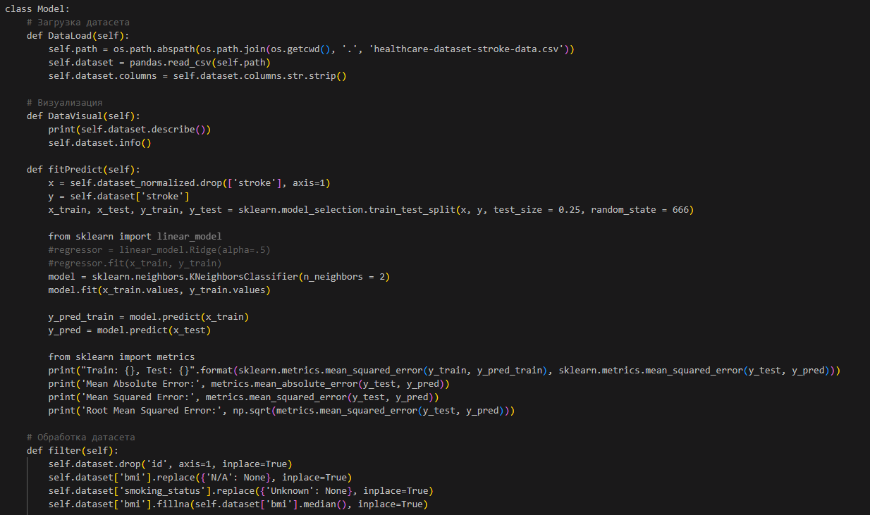
Все проделанные шаги были обёрнуты в класс Model

Slide 9

Решение задачи классификации
Для решении задачи классификации (есть вероятность возникновения инсульта или нет) будем использовать модель K ближайших соседей.
Лучшие результаты были достигнуты, когда параметр K=2, увеличение числа соседей привело к ухудшению метрик
После вызова метода fitPredict() были получены следующие результаты
Можем наблюдать, что построенная модель может с небольшой погрешностью дать информацию о том может ли у человека возникнуть инсульт или нет по предъявленным признакам в датасете

